Slide 1
Automated analysis of malicious Microsoft Office documents
GVHD: Th.S Phan Thế Duy

Slide 2




Giới thiệu thành viên
Trần Hoàng Khang
Nguyễn Mỹ
Quỳnh
Nguyễn Đoàn
Xuân Bình

Slide 3

Nội dung chính
Khái quát nội dung và mục tiêu của đề tài
Cấu trúc của file MS Office và lỗ hổng của nó
Phương pháp phân tích mã độc trong tài liệu Office
Demo quá trình phân tích
You can simply impress your audience and add a unique zing and appeal to your Presentations. Easy to change colors, photos and Text. I hope and I believe that this Template will your Time, Money and Reputation.

Slide 4
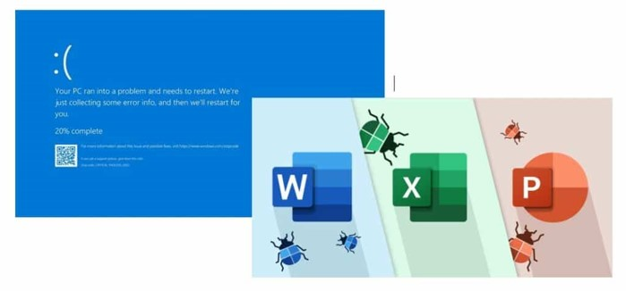
Automated analysis of malicious Microsoft Office documents
Quy trình tự động bao gồm các bước phân tích tài liệu cả tĩnh và động, đồng thời trích xuất một tập hợp các tính năng cần thiết có thể được sử dụng để tạo điều kiện phân loại tài liệu từ lành tính đến độc hại sử dụng máy học.

Slide 5
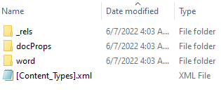
Cấu trúc file OOXML
_rels
word/xl/ppt
liên kết đến các phần chính trong gói, nó chỉ định mối quan hệ với word /document.xml là officeDocument chính và với các phần bên trong docProps
Thư mục word/xl/ppt chứa tối thiểu document.xml và các tệp và thư mục con hỗ trợ các styles và themes cho file.
docProps
[Content_Types].xml
Là một thư mục chứa các thuộc tính cho toàn bộ tài liệu, thường bao gồm một tập hợp các thuộc tính cốt lõi, một tập hợp các thuộc tính mở rộng
Liệt kê các loại nội dung cho các phần bên trong gói.
<Override PartName="/docProps/app.xml" ContentType="application/vnd.openxmlformats-officedocument.extended-properties+xml"/>

Slide 6
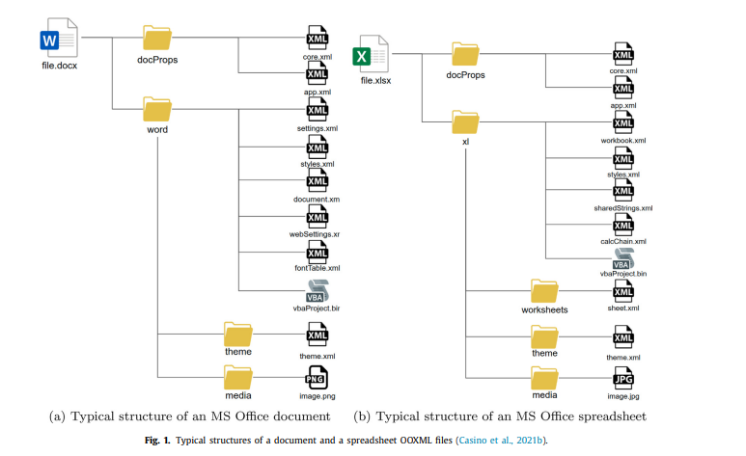
Cấu trúc file OOXML
Trong các thư mục word/xl/ppt, người ta thường có thể tìm thấy tệp vbaProject.bin chứa VBA macros mà file OOXML đó có thể có.

Slide 7
VBA Macro
- VBA là cách gọi tắt của Visual Basic for Application, là một ngôn ngữ lập trình được phát triển bởi Microsoft. Còn Macro, đây là một công cụ giúp ghi lại các thao tác thực hiện dưới dạng câu lệnh VBA khi thao tác
VBA Macro nó được tạo ra cho phép bạn tự động hóa các tác vụ và thêm chức năng vào biểu mẫu, báo cáo và điều khiển.
Hacker có thể lợi dụng macro để thực hiện các chiến dịch độc hại.
Ví dụ như macro có thể làm tự động các thao tác lặp đi lặp lại của người soạn thảo văn bản:

Slide 8
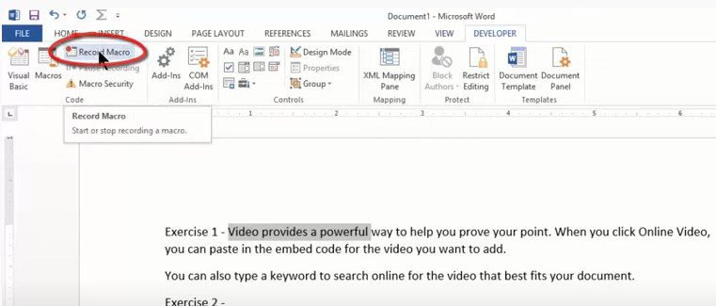
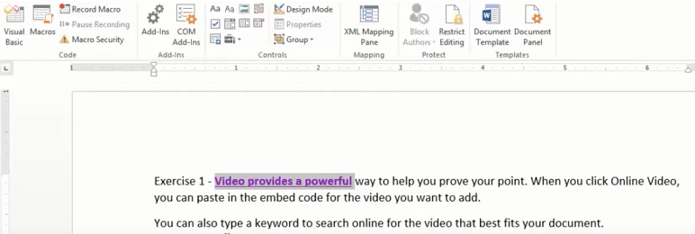
VBA Macro
Sử dụng tab developer để bắt đầu record macro:

Slide 9
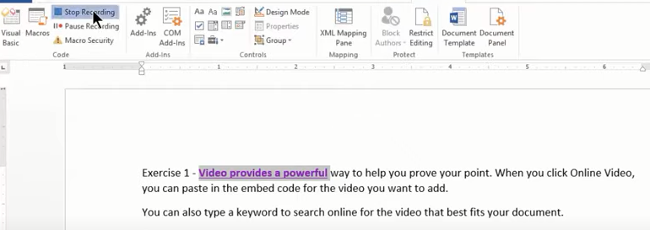
VBA Macro
Tiến hành thực hiện thao tác mong muốn:

Slide 10
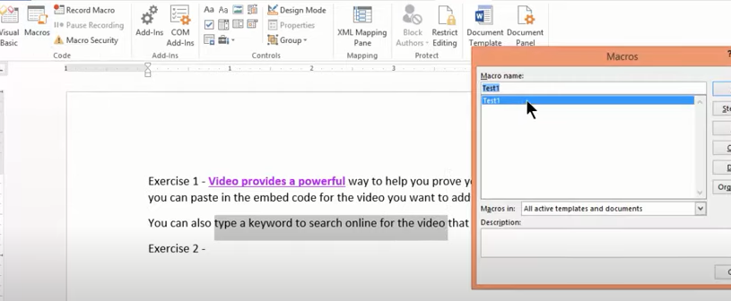
VBA Macro
Stop record macro:

Slide 11
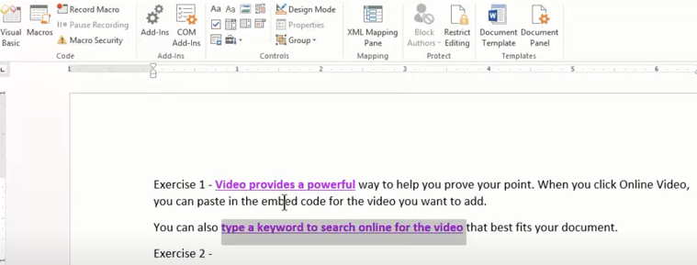
VBA Macro
Chọn đối tượng muốn lặp lại thao tác, vào tab Macro để xem các macro đã có và sử dụng:

Slide 12
VBA Macro
Kết quả:

Slide 13
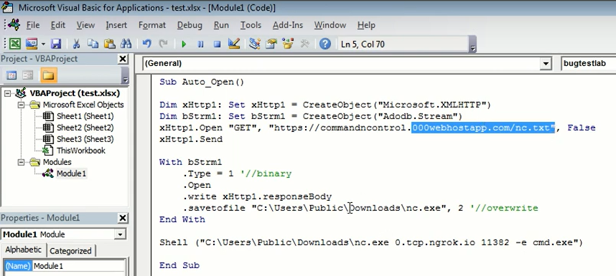
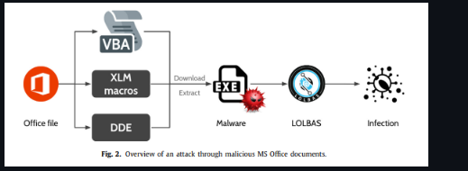
Tấn công sử dụng tài liệu MS Office

Slide 14
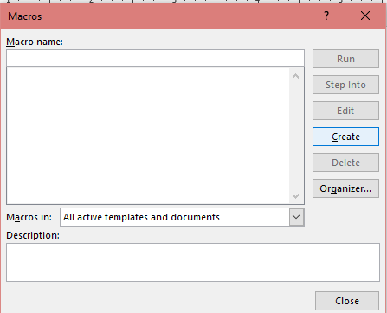
Tấn công sử dụng VBA Macro

Slide 15
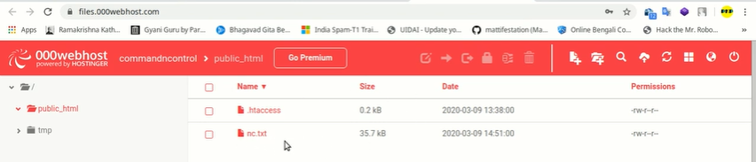
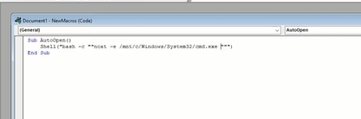
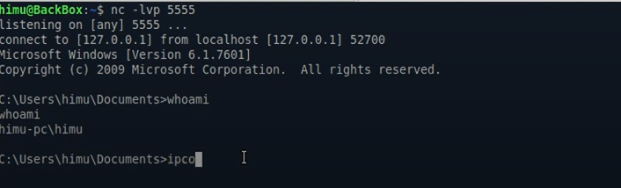
Tấn công sử dụng VBA Macro

Slide 16
Tấn công sử dụng VBA Macro

Slide 17
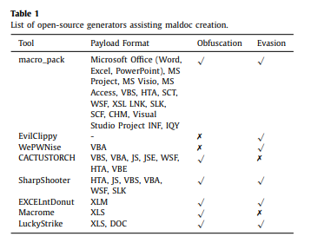
Trình tạo tài liệu MS độc hại
Macro_pack Nasi là một trong những công cụ mạnh mẽ nhất trong quá trình tạo tài liệu độc hại và hỗ trợ rất nhiều kỹ thuật trốn tránh và đầu ra định dạng. Nó hỗ trợ nhiều định dạng đầu ra khác nhau, từ định dạng Office đến định dạng VBScript như VBS, HTA, WSF,

Slide 18
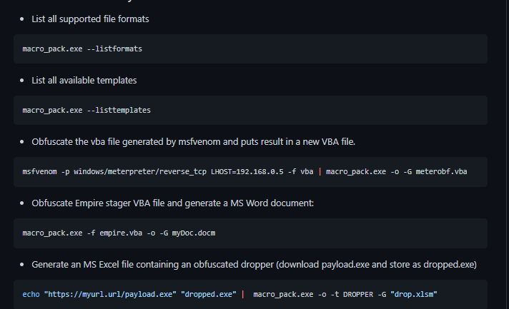
Trình tạo tài liệu MS độc hại

Slide 19
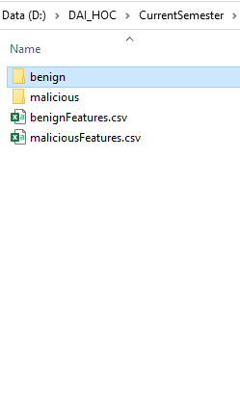
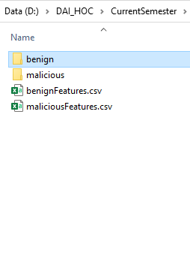
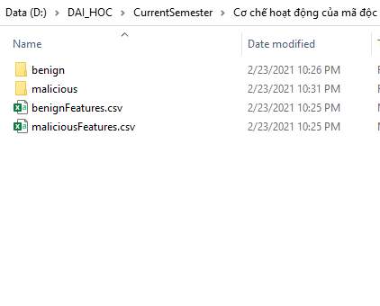
Thu thập dữ liệu
Trong trường hợp là các mẫu lành tính (2736 mẫu)
Dữ liệu được thu thập ngẫu nhiên từ 726 trang web chính phủ và 1010 trang web giáo dục, gồm các tệp MS Office với extensions là xls, xlsx, doc và docx. Tệp được kiểm tra có bao gồm macros hay không và nếu có sẽ bị loại bỏ. Sau đó, các tệp này được gửi tới Triage và VirusTotal để xác nhận rằng chúng không độc hại.
Thu thập
dữ liệu
ViusTotal
AppAny
Malshare
Virusign
Trong trường hợp là các mẫu độc hại (15571 mẫu)
Sử dụng ba kho lưu trữ nổi tiếng, đó là AppAny, Virusign và Malshare để thu thập các mẫu độc hại có từ năm 2006 đến năm 2020 gồm 13518 tài liệu Word, 1996 Excel bảng tính và 13 bài thuyết trình Powerpoint..

Slide 20
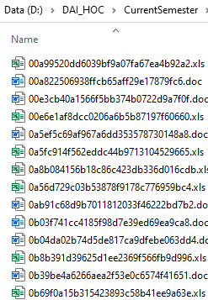
Thu thập dữ liệu
Trong trường hợp là các mẫu lành tính (2736 mẫu)
Dữ liệu được thu thập ngẫu nhiên từ 726 trang web chính phủ và 1010 trang web giáo dục, gồm các tệp MS Office với extensions là xls, xlsx, doc và docx. Tệp được kiểm tra có bao gồm macros hay không và nếu có sẽ bị loại bỏ. Sau đó, các tệp này được gửi tới Triage và VirusTotal để xác nhận rằng chúng không độc hại.
Thu thập
dữ liệu
ViusTotal
AppAny
Malshare
Virusign
Trong trường hợp là các mẫu độc hại (15571 mẫu)
Sử dụng ba kho lưu trữ nổi tiếng, đó là AppAny, Virusign và Malshare để thu thập các mẫu độc hại có từ năm 2006 đến năm 2020 gồm 13518 tài liệu Word, 1996 Excel bảng tính và 13 bài thuyết trình Powerpoint..

Slide 21
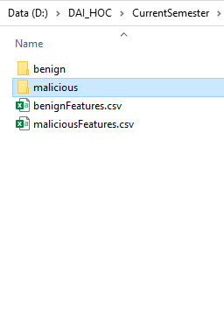

Thu thập dữ liệu
Trong trường hợp là các mẫu lành tính (2736 mẫu)
Dữ liệu được thu thập ngẫu nhiên từ 726 trang web chính phủ và 1010 trang web giáo dục, gồm các tệp MS Office với extensions là xls, xlsx, doc và docx. Tệp được kiểm tra có bao gồm macros hay không và nếu có sẽ bị loại bỏ. Sau đó, các tệp này được gửi tới Triage và VirusTotal để xác nhận rằng chúng không độc hại.
Thu thập
dữ liệu
ViusTotal
AppAny
Malshare
Virusign
Trong trường hợp là các mẫu độc hại (15571 mẫu)
Sử dụng ba kho lưu trữ nổi tiếng, đó là AppAny, Virusign và Malshare để thu thập các mẫu độc hại có từ năm 2006 đến năm 2020 gồm 13518 tài liệu Word, 1996 Excel bảng tính và 13 bài thuyết trình Powerpoint..

Slide 22
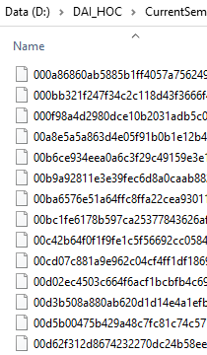
Thu thập dữ liệu
Trong trường hợp là các mẫu lành tính (2736 mẫu)
Dữ liệu được thu thập ngẫu nhiên từ 726 trang web chính phủ và 1010 trang web giáo dục, gồm các tệp MS Office với extensions là xls, xlsx, doc và docx. Tệp được kiểm tra có bao gồm macros hay không và nếu có sẽ bị loại bỏ. Sau đó, các tệp này được gửi tới Triage và VirusTotal để xác nhận rằng chúng không độc hại.
Thu thập
dữ liệu
ViusTotal
AppAny
Malshare
Virusign
Trong trường hợp là các mẫu độc hại (15571 mẫu)
Sử dụng ba kho lưu trữ nổi tiếng, đó là AppAny, Virusign và Malshare để thu thập các mẫu độc hại có từ năm 2006 đến năm 2020 gồm 13518 tài liệu Word, 1996 Excel bảng tính và 13 bài thuyết trình Powerpoint..

Slide 23
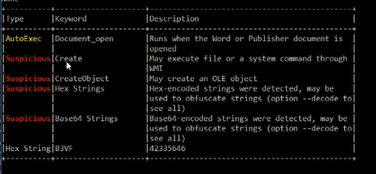
Phân tích tài liệu
Phân tích tĩnh
Sử dụng oletool kiểm tra các file đã thu thâp được để phát hiện và trích xuất các Macro VBA
Phân tích động
Analysis
Thực thi tất cả các mẫu trong một môi trường an toàn như Sanbox , thu thập tập lệnh PowerShell và giải mã tự động với PSDecode3

Slide 24
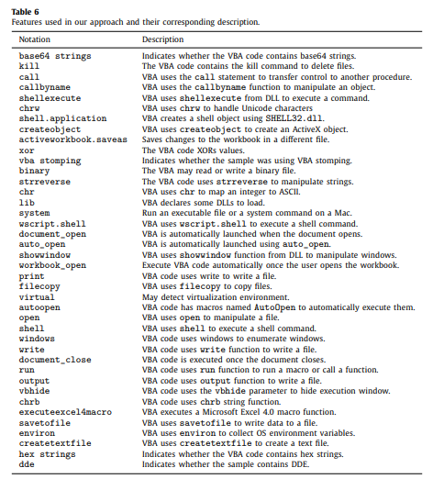
Phân tích tài liệu
Phân tích tĩnh
Sử dụng oletool kiểm tra các file đã thu thâp được để phát hiện và trích xuất các Macro VBA
Phân tích động
Content Here
Thực thi tất cả các mẫu trong một môi trường an toàn như Sanbox , thu thập tập lệnh PowerShell và giải mã tự động với PSDecode3

Slide 25
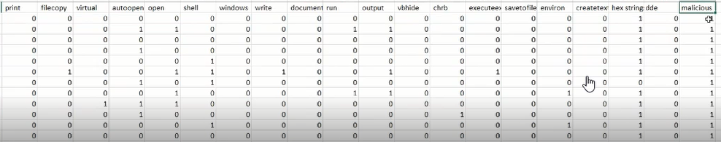
Trích xuất tính năng

Slide 26
Trích xuất tính năng

Slide 27
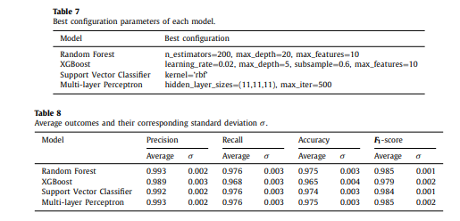
Phân loại tài liệu
Sử dụng các tính năng được đề xuất cho các phương pháp học máy để phân biệt giữa các mẫu độc hại và lành tính.

Slide 28
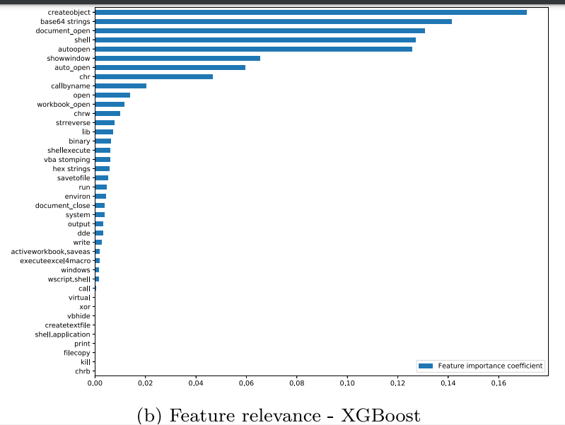
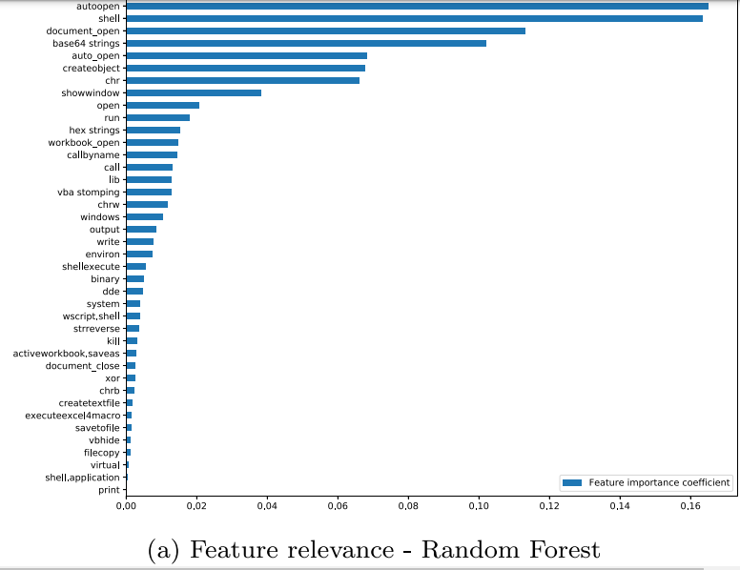
Phân loại tài liệu
Kết quả tốt nhất đạt được khi chỉ sử dụng một tập hợp con các tính năng của hệ thống. autopen, shell, createobject, base64 string và document_open là những tính năng phù hợp nhất trong cả ba mô hình

Slide 29
Phân loại tài liệu
Kết quả tốt nhất đạt được khi chỉ sử dụng một tập hợp con các tính năng của hệ thống. autopen, shell, createobject, base64 string và document_open là những tính năng phù hợp nhất trong cả ba mô hình

Slide 30
THANK YOU

